Slide 1
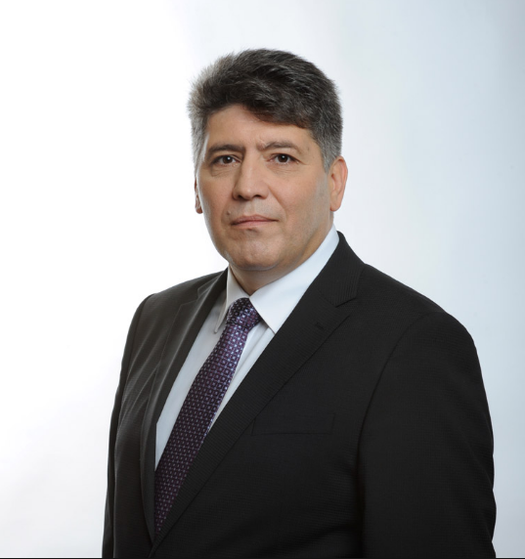
RAPORT DE ACTIVITATE
Laurențiu Dan Leoreanu
Deputat circumscripția electorală nr. 29 Neamț

Slide 2
CUPRINS
Cuvânt înainte
Activitate legislativă
Activitate în teritoriu
Activitate politică
Activitate media

Slide 3
Cuvânt înainte
Raportul de activitate detaliat în continuare se referă la primii 2 ani din mandatul de 4 ani pe care mi l-au acordat nemțenii pentru a-i reprezenta, în calitate de deputat, în Parlamentul României. Consider că am fost implicat și activ în activitatea din legislativ, din plen și din comisii și am reprezentat cu succes, în Parlamentul României și interesele romașcanilor și nemțenilor.
De asemenea, m-a onorat alegerea în funcția de vicelider al Grupului Parlamentar PNL, pe lângă poziția deja deținută de vicepreședinte PNL pe domeniile administraţie, ordine publică, siguranţa cetăţeanului, fonduri europene şi dezvoltare regională.
Voi continua să îmi îndeplinesc în continuare cu responsabilitate atribuțiile și ușa mea vă este mereu deschisă!

Slide 4
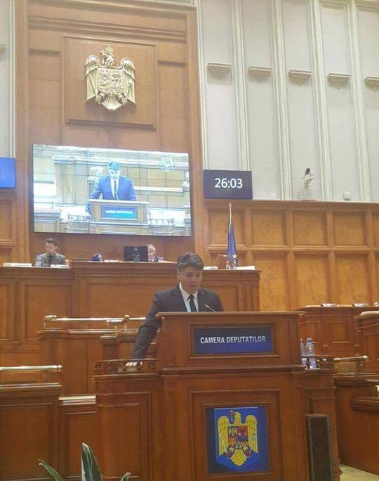
Activitatea legislativă
În cadrul activității legislative am încercat să aduc cât mai multe contribuții de la tribuna Parlamentului și prin inițiative legislative. În cifre, activitatea mea arată cam așa: am avut 89 de luări de cuvânt, am susținut 28 de declarații politice, am depus 33 întrebări și interpelări, am semnat 19 moțiuni și am inițiat 70 de propuneri legislative.

Slide 5
Dintre cele mai importante inițiative legislative pe care le-am susținut amintesc proiectul de modificare a legii privind aprobarea Planului de amenajare a teritoriului național, prin care municipiile de rang doi sunt susținute să cunoască o dezvoltare rapidă.
Concret, proiectul prevede ca şi municipiile de rang doi să poată crea, alături de localităţile învecinate, prin parteneriate voluntare, zone metropolitane, microregiuni funcţionale, capabile de a atrage fonduri nerambursabile în cotă substanţială, cu oportunităţi crescute de dezvoltare şi eficientizare a transportului local, în dezvoltarea şi modernizarea serviciilor medicale, educaţionale, de evidenţă informatizată a persoanelor, a siguranţei cetăţenilor, etc.
A fost o onoare pentru mine să fiu desemnat purtător de mesaj al PNL pentru suținerea acestui proiect, întrucât consider că această lege reprezintă o mare oportunitate pentru localitățile precum municipiul Roman, care ar avea șansa de a face următorul pas major spre dezvoltare.

Slide 6
Printre alte propuneri legislative pe care le-am susținut menționez:
Propunere legislativă pentru completarea alin.(1) al art.3 din Legea nr.61/1993 privind alocaţia de stat pentru copii
Propunere legislativă pentru modificarea şi completarea Ordonanţei de urgenţă a Guvernului nr.97/2005 privind evidenţa, domiciliul, reşedinţa şi actele de identitate ale cetăţenilor români, precum şi pentru modificarea Legii nr.248/2005 privind regimul liberei circulaţii a cetăţenilor români în străinătate
Propunere legislativă privind preluarea imobilelor reprezentând case de cultură a sindicatelor în proprietatea publică a statului şi transmiterea acestora în proprietatea publică a unităţilor administrativ teritoriale unde sunt situate
Propunere legislativă pentru modificarea şi completarea Legii nr.448/2006 privind protecţia şi promovarea drepturilor persoanelor cu handicap
Propunere legislativă pentru modificarea şi completarea art.134 din Legea 31/1990 privind Societăţile Comerciale
Propunere legislativă pentru stimularea conformării fiscale voluntare
Propunere legislativă pentru anularea unor obligaţii fiscale în domeniul agricol

Slide 7
LEGE Anti-birocraţie (institutiile publice nu pot solicita persoanelor fizice sau juridice date sau informatii existente in sistemul public)
Proiect de Lege pentru modificarea Legii nr.286/2009 privind Codul penal
Propunere legislativă privind autorizaţia sanitară de funcţionare pentru cabinetele mobile de medicină dentară
Propunere legislativă pentru modificarea şi completarea Legii nr.94/1992 privind organizarea şi funcţionarea Curţii de Conturi
Propunere legislativă pentru modificarea şi completarea Legii nr.60/1991 privind organizarea şi desfăşurarea adunărilor publice
Propunere legislativă pentru modificarea Ordonanţei nr.25/2014 privind încadrarea în muncă şi detaşarea străinilor pe teritoriul României şi pentru modificarea şi completarea unor acte normative privind regimul străinilor în România
Proiect de Lege privind întreţinerea animalelor de serviciu sau destinate serviciului scoase din funcţiune sau declasate care aparţin instituţiilor şi structurilor publice din România
Proiect de Lege privind instituirea zilei de 11 martie ca Ziua naţională a Meseriilor
Propunere legislativă de modificare şi completarea punctelor 20), 23) şi 27) ale articolului 2 din Legea nr.61/1991 pentru sancţionarea faptelor de încălcare a unor norme de convieţuire socială, a ordinii şi liniştii publice

Slide 8
Propunere legislativă pentru modificarea şi completarea Legii nr.254/2013 privind executarea pedepselor şi a măsurilor privative de libertate dispuse de organele judiciare în cursul procesului penal
Propunere legislativă pentru modificarea Legii nr.416/2001 privind venitul minim garantat
Proiect de Lege pentru modificarea art.4 alin.(7) din Legea serviciului de iluminat public nr.230/2006
Propunere legislativă pentru completarea Ordonaţei de urgenţă a Guvernului nr.195/2002 privind circulaţia pe drumurile publice
Propunere legislativă pentru modificarea art.118 alin.(4) din Ordonanţa de urgenţă nr.195/2002 privind circulaţia pe drumurile publice
Propunere legislativă pentru completarea alin.(1) al art.139 din Legea nr.53/2003 - Codul Muncii
Propunere legislativă privind urgentarea realizării lucrărilor necesare înscrierii terenurilor agricole şi silvice în sistemul de cadastru şi carte funciară precum şi pentru modificarea şi completarea Legii cadastrului şi a publicităţii imobiliare nr.7/1996
Propunere legislativă pentru completarea art.60 şi art.154 din Legea nr.227/2015 privind Codul fiscal

Slide 9
Propunere legislativă pentru modificarea şi completarea Legii vânătorii şi a protecţiei fondului cinegetic nr.407 din 9 noiembrie 2006
Propunere legislativă pentru modificarea Legii nr.227/2015 privind Codul Fiscal
Propunere legislativă pentru declararea lui Vasile Lucaciu "Erou al Naţiunii Române„
Proiect de Lege pentru aprobarea Ordonanţei de urgenţă a Guvernului nr.96/2018 privind prorogarea unor termene, precum şi pentru modificarea şi completarea unor acte normative
Propunere legislativă pentru modificarea art.27 din Legea nr.350/2005 privind regimul finanţărilor nerambursabile din fonduri publice alocate pentru activităţi nonprofit de interes general
Propunere legislativă pentru completarea şi modificarea Legii nr.350 din 6 iulie 2001 privind amenajarea teritoriului şi urbanismul, cu completările şi modificările ulterioare
Propunere legislativă pentru modificarea Anexei 3 la Ordonanţa Guvernului nr.15/2002 privind aplicarea tarifului de utilizare şi a tarifului de trecere pe reţeaua de drumuri naţionale din România
Propunere legislativă pentru modificarea literei b) a alineatului (2) al articolului 32 din Ordonanţa de urgenţă a Guvernului nr.195/2002 privind circulaţia pe drumurile publice

Slide 10
Propunere legislativă pentru completarea art.7, alin.(1) din Ordonanţa de Urgenţă a Guvernului nr.28/2013 pentru aprobarea Programului Naţional de Dezvoltare Locală
Propunere legislativă pentru modificarea şi completarea art.16 din Legea nr.422/2001 privind protejarea monumentelor istorice, republicată, cu modificările şi completările ulterioare
Propunere legislativă pentru modificarea şi completarea Legii nr.288/2015 privind votul prin corespondenţă, votul electronic, precum şi modificarea şi completarea Legii nr.208/2015 privind alegerea Senatului şi a Camerei Deputaţilor, precum şi pentru organizarea şi funcţionarea Autorităţii Electorale Permanente
Propunere legislativă pentru modificarea art.3 din Legea nr.60 din 23 septembrie 1991 privind organizarea şi desfăşurarea adunărilor publice
Propunere legislativă privind finanţarea şi implementarea Programului "Tineri în Parlament"
Propunere legislativă pentru utilizarea autovehiculelor şcolare destinate transportului public local al elevilor din ciclul învăţământului primar/gimnazial precum şi pentru completarea art.6 din OUG nr.195/2002 privind circulaţia pe drumurile publice
Propunere legislativă privind modificarea şi completarea art.187 din Legea nr.98/2016 privind achiziţiile publice

Slide 11
Propunere legislativă privind completarea şi modificarea Decretului-lege nr.118/1990 privind acordarea unor drepturi persoanelor persecutate din motive politice de dictatura instaurată cu începere de la 6 martie 1945, precum şi celor deportate în străinătate ori constituite în prizonieri
Propunere legislativă pentru modificarea şi completarea Regulamentului Camerei Deputaţilor
Propunere legislativă pentru completarea Legii nr.98/2016 privind achiziţiile publice
Proiect de Lege privind completarea Ordonanţei Guvernului nr.195/2002 privind circulaţia pe drumurile publice
Propunere legislativă privind completarea Legii nr.134/2010 privind Codul de procedura civilă, republicată în Monitorul Oficial al României Nr.247 din 10.04.2015
Propunere legislativă de abrogare a Legii nr.169/2017 pentru modificarea şi completarea Legii nr.254/2013 privind executarea pedepselor şi a măsurilor privative de libertate dispuse de organele judiciare în cursul procesului penal, de modificare şi de completare a Legii nr.286/2009 privind Codul penal, de modificare a Legii nr.254/2013 privind executarea pedepselor şi a măsurilor privative de libertate dispuse de organele judiciare în cursul procesului penal

Slide 12
Propunere legislativă privind modificarea şi completarea Art.291 alin.(2) din Legea nr.227/2015 privind Codul fiscal
Propunere legislativă pentru modificarea şi completarea Legii nr.47/1992 privind organizarea şi funcţionarea Curţii Constituţionale
De asemenea, am semnat și susținut cele două moțiuni de cenzură depuse de PNL în 2018 – „Demiterea Guvernului Dragnea-Dăncilă, o urgență națională” și „Ajunge! Guvernul Dragnea-Dăncilă, rușinea României”, respectiv cele 12 moțiuni simple pe care le-am inițiat.
În cadrul comisiilor parlamentare, din septembrie 2017 sunt membru al Comisiei pentru administrație publică și amenajarea teritoriului. De asemenea, fac parte din Delegaţia permanentă a Parlamentului României la Adunarea Parlamentară a Procesului de Cooperare din Europa de Sud-Est, dar și din trei Grupuri de Prietenie cu Parlamentele altor state.

Slide 13
Rolul unui parlamentar, dincolo de atribuţiile din forul legislativ, este acela de a susţine şi promova interesele zonei pe care o reprezintă. În acest sens, am lansat o serie de interpelări către Ministerul Transporturilor, chiar şi de la tribuna Camerei Deputaţilor, în ceea ce priveşte necesitatea ca municipiul Roman, alături de localităţile limitrofe, să fie deservit de trenul Inter Regio 1755 – cel mai eficient tren - care circula pe ruta Suceava – Bucureşti, dar nu oprea şi în staţia din Roman. Sunt bucuros că, urmare a demersurilor întreprinse, IR 1755 opreşte de-acum şi la Roman, cu plecare din Bucureşti la ora 17:05 şi staţionare în Roman la ora 22:04, iar cu plecare din Roman la ora 06:32, ajunge în Bucureşti la ora 11:31.
Amplasarea statuii marelui voievod Alexandru cel Bun la intrarea în municipiul Roman dinspre Iaşi, Poarta Nord, este un alt obiectiv pe care l-am îndeplinit, după ce am mers la Ministerul Culturii, acolo unde am susţinut şi argumentat oportunitatea amplasării acestei opere în locaţia dorită de noi. Precizez faptul că fondurile necesare acestui monument, de la proiectare, machetare şi până la turnarea în bronz sunt suportate de firma Dedeman, tot ca urmare a unor demersuri realizate de mine în perioada în care încă ocupam funcţia de primar al municipiului Roman.
Întreaga mea activitate parlamentară poate fi consultată aici:
http://www.cdep.ro/pls/parlam/structura2015.mp?idm=161&cam=2&leg=2016&pag=2&idl=1&prn=0&par=

Slide 14
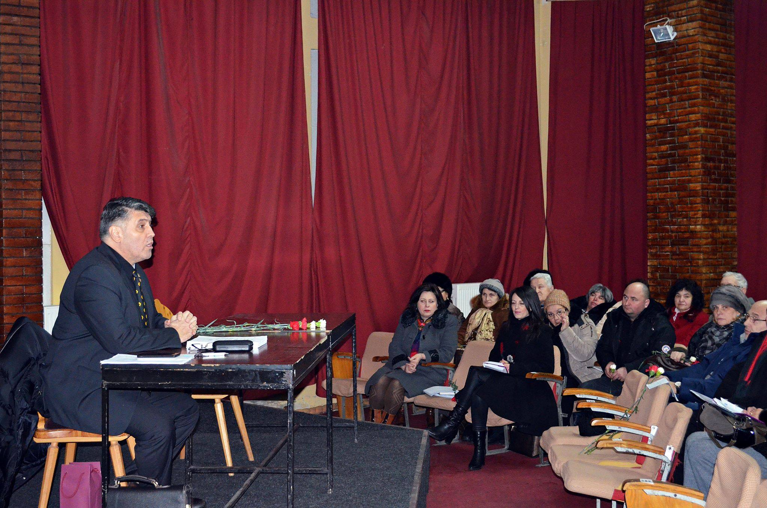
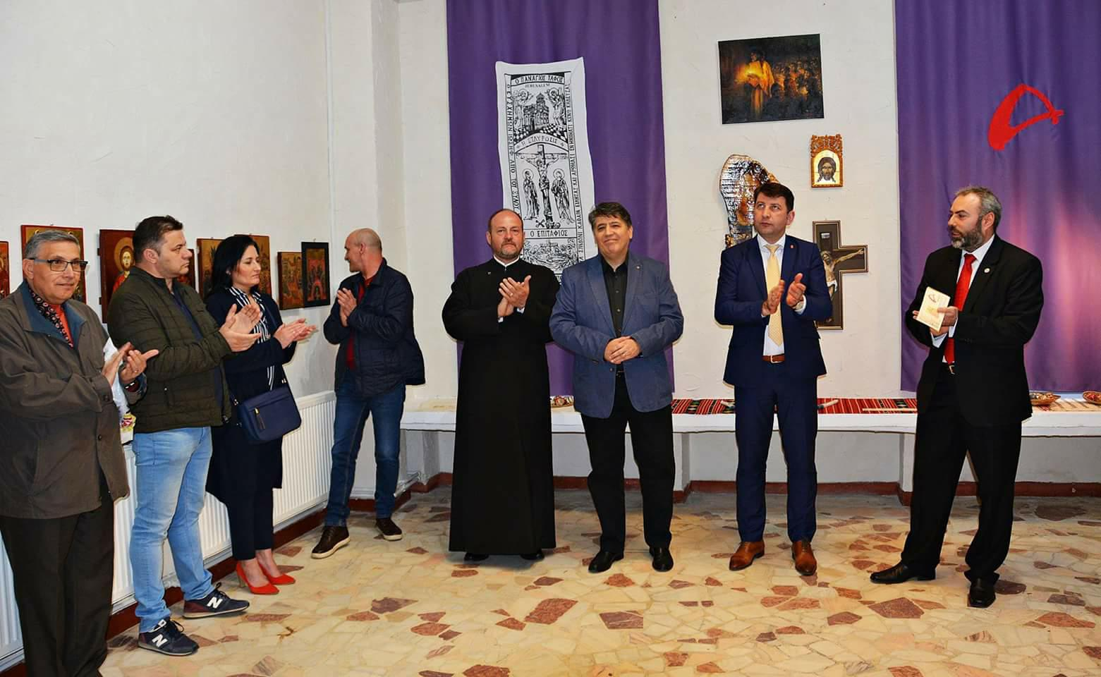
Activități în teritoriu
Prin activitatea mea, promovez mereu interesele nemțenilor și ale întregii regiuni. Am rămas și voi fi în continuare la fel de implicat în viața comunității ca în perioada în care eram primar.
1 martie, alături de primarul municipiului Roman, domnul Lucian Micu, am avut o întâlnire de lucru cu reprezentanţii asociaţiilor de proprietari
16 martie, am fost prezent la Roman Art Galerry la expozitia de pictura "Unde lumina se face har".

Slide 15
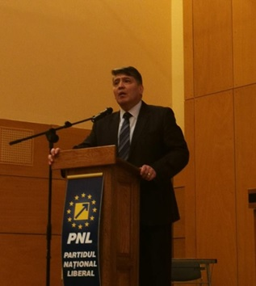
De-a lungul anului, ca și în anii precedenți, am fost în avangarda inițiativelor regionale de care ar beneficia și Neamț.
Am participat la Bacău, în luna martie la întâlnirea regională – Moldova, a Partidului Național Liberal, acolo unde s-au discutat punctele de interes și formulele de acțiune specifice acestei zone, sub deviza „Uniți, ridicăm Moldova!”. Este dramatic faptul că nu putem vorbi în prezent de niciun program guvernamental care să vizeze dezvoltarea Regiunii de Nord-Est a României, aici, în Moldova, unde peste 58% din populație trăiește în mediul rural, fără acces la rețele de apă și canalizare, unde situația economică este dramatică, salariul mediu reprezintă doar 17% din salariul mediu din Uniunea Europeană.
Unul dintre motivele principale ale acestei situații vine din lipsa unei infrastructuri moderne, a unei autostrăzi care să lege Moldova de restul țării și de Europa, fapt care ar duce direct la creșterea exporturilor și implicit a producției.
17 martie, Bacău

Slide 16
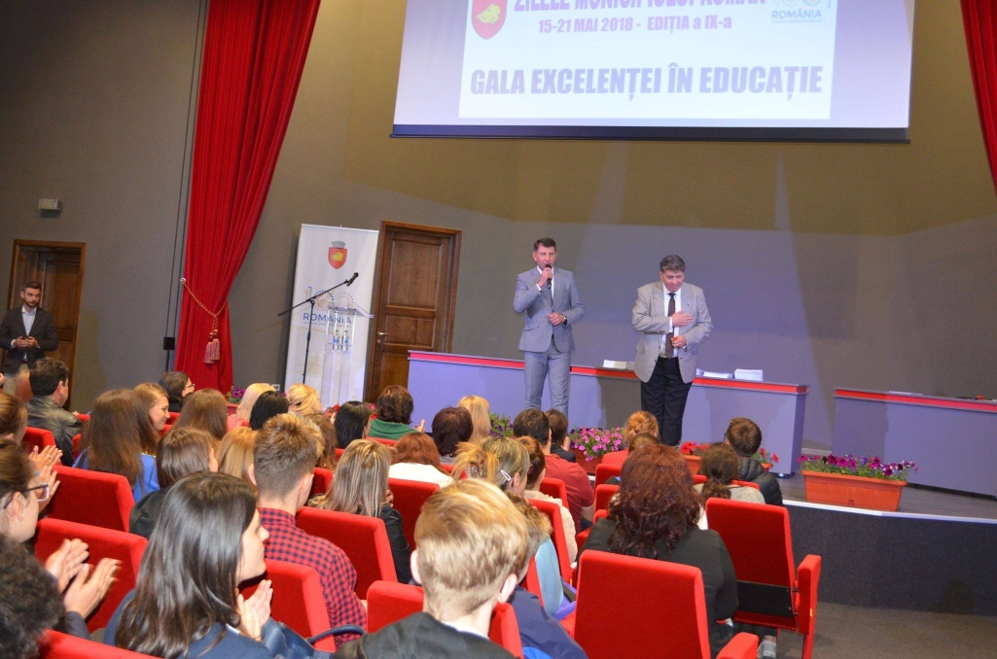
Am participat la numeroase evenimente culturale sau educaționale din comunitate, precum deschiderea Galei Excelenței în Educație, la vernisaje, lansări, la deschideri și premieri de concursuri de matematică sau poezie, lansări de carte, la comemorări istorice, la sărbătoarea hramurilor bisericilor din Roman sau la inaugurarea unor obiective de către Primărie – cum ar fi inaugurarea Compartimentului de Îngrijiri Paliative, la care am participat în 27 septembrie.
De asemenea, mi-am luat în serios activitățile din teritoriu. Am respectat, cu mici excepții, programul audiențelor săptămânale și am preluat din problemele cetățenilor încercând să ajut la rezolvarea lor.
16 mai Gala Excelență în Educație

Slide 17
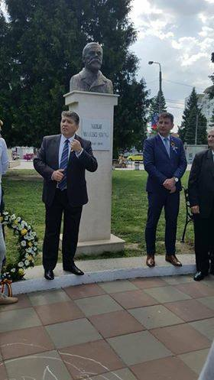
De asemenea, am participat la numeroase evenimente, alături de colegii liberali, pentru comemorarea unor personalități sau zile istorice importante.
Ziua de 24 mai 1875, momentul înfiinţării Partidului Naţional Liberal, a însemnat punctul de definire al României de astăzi pe cursul ei politic modern, viziunea şi conceptele liberale urmând să fundamenteze traseul acestei naţiuni în desenarea ei spre împlinire, cu cel mai înalt obiectiv – Marea Unire din anul 1918. S-au împlinit 143 de ani de la acel moment, perioadă în care Partidul Naţional Liberal nu a renunţat niciodată să lupte pentru o Românie modernă, pentru o continua reformă, pentru europenism construit pe tradiţie, pentru prosperitate reală şi mai ales sustenabilă
24 mai, alături de colegii mei liberali din zona Romanului, am adus, un omagiu celor care au definit modernitatea acestui popor,

Slide 18
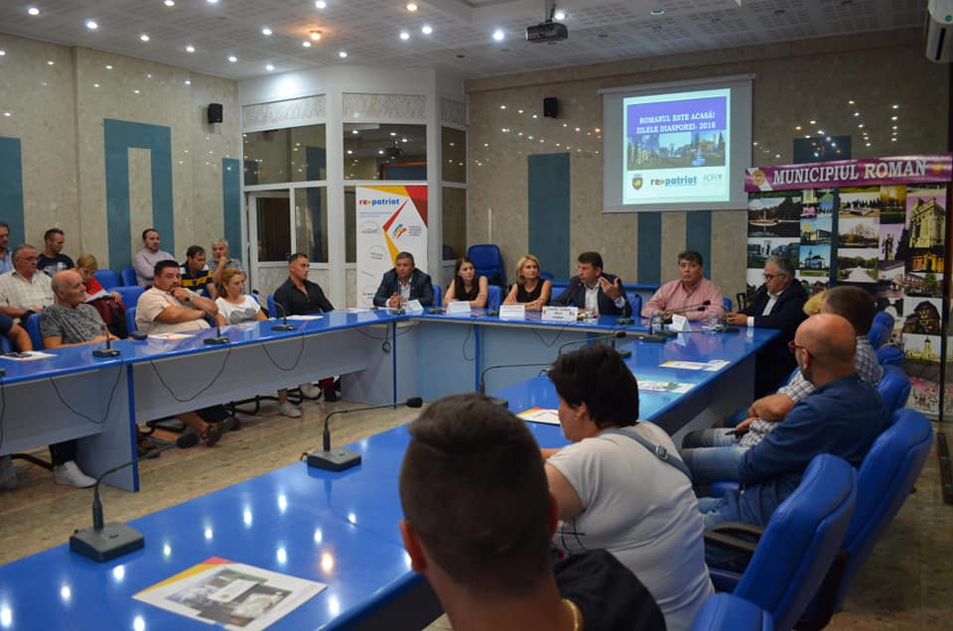
Am continuat să sprijin nemțenii prin participarea la evenimente sau inițiative locale dedicate lor.
De pildă, unul dintre evenimentele iniţiate de mine, din postura de Primar al municipiului Roman, a fost acela al întâlnirii cu reprezentanţii diasporei, cu romaşcanii de pretutindeni, moment în care putem simţi dorinţele lor, precum învăţa din experienţa din ţările de adopţie.
Anul acesta, alături de Primarul Lucian Micu, precum şi de senatorul PNL Viorel Badea - din partea diasporei şi Mirabela Miron – reprezentant RePatriot, am intrat din nou în contact cu românii care muncesc peste hotare, măcinaţi de dorul de casă, dar aflaţi la graniţa dintre dorinţa de a se întoarce şi teama de a investi în România.
21 august, întâlnire cu cetățenii reprezentanți ai Diasporei din Roman

Slide 19
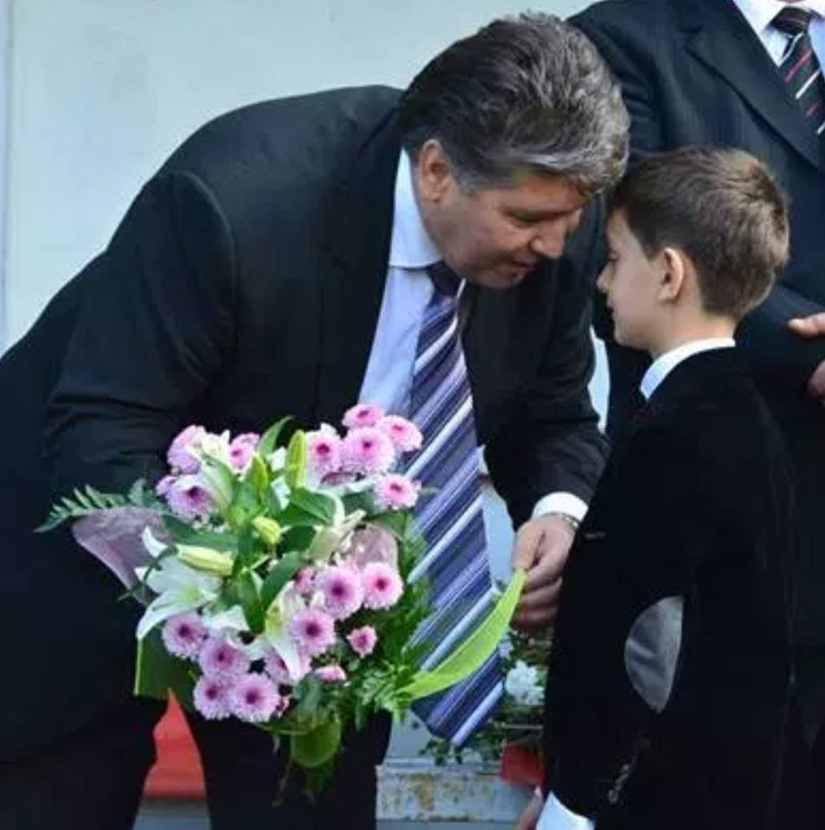
În luna septembrie, la deschiderea anului școlar, am fost printre nemțeni.
Am participat la festivităţile organizate pentru dechiderea anului scolar alături de elevi, profesori şi personalul auxiliar, la Colegiul Tehnic „Miron Costin”, Colegiul Naţional „Roman-Vodă”, Colegiul Tehnic „Petru Poni”, Scoala „Mihai Eminescu” şi la Liceul Teologic „Episcop Melchisedec Ştefănescu”.
10 septembrie, deschiderea noului an școlar

Slide 20
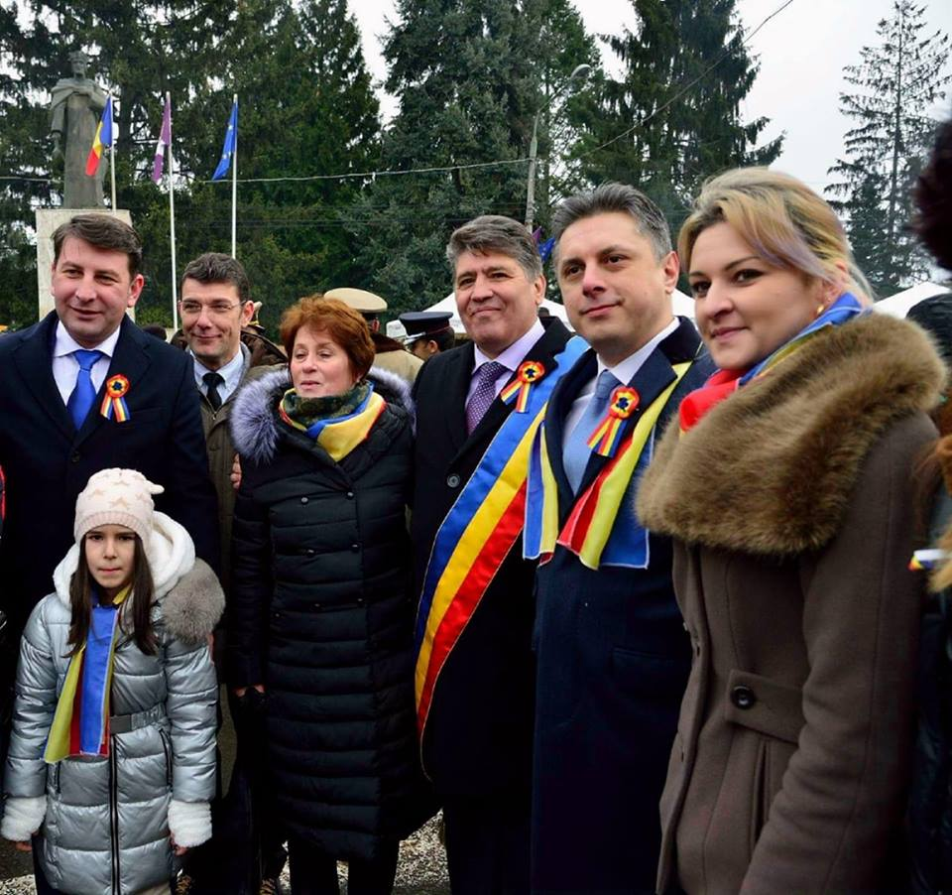
Cel mai important moment al acestui an, pe care am vrut să îl marchez alături de oamenii care au fost și îmi sunt mereu alături, a fost ziua de
1 DECEMBRIE, de Centenarul Marii Uniri.
Am fost prezent in Piata Roman Voda din Municipiul Roman si in comuna Cordun la activitatile organizate pentru a sarbatori 1 Decembrie-Ziua Nationala a Romaniei.
Îmi era dor de acest sentiment de apartenență și mândrie națională, de această trăire, emoție totală, alături de orașul meu drag și de romașcanii pe care îi port mereu în inima mea, pe care îi simt gând lângă gând, suflet lângă suflet.

Slide 21
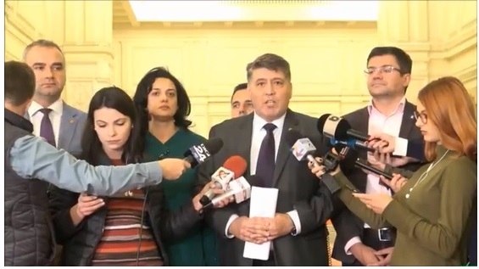
Tocmai pentru a marca anul Centenarului și prin proiecte dedicate într-o formă sau alta unirii, PNL a susținut de-a lungul anului trecut campania pentru Autostrada Unirii, care să lege Moldova de Ardeal.
Sunt mândru de faptul că am fost coordonatorul campaniei pentru construirea Autostrăzii Unirii, campanie pe care am coordonat-o la nivelul Moldovei.
Din această calitate, am contribuit, prin coordonare directă, la o serie de acțiuni: am lansat o petiție în acest sens, am fost inițiator al legii depuse în Parlament, am reușit – după o adevărată luptă de lobby intern – să îi conving pe toți colegii din Comisia de Transporturi să voteze legea și, nu în ultimul rând, am făcut și voi continua să fac presiuni la adresa Guvernului pentru ca Autostrada să devină realitate.
7 noiembrie, în Parlamentul României, Declarație de presă după ce am reușit alături de alți deputați PNL din Moldova să introducem proiectul pentru Autostrada Unirii pe ordinea de zi a Camerei Deputaților.

Slide 22
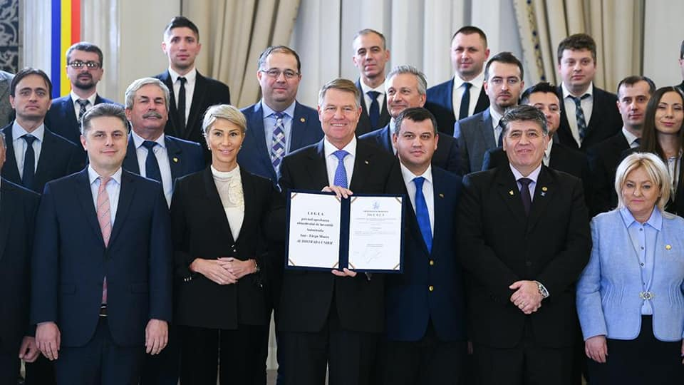
Activitate politică
29 noiembrie, alături de Președintele Klaus Iohannis și de colegii liberali
În prezența colegilor mei din PNL și a altor parlamentari, a societății civile și a transportatorilor, Președintele Klaus Iohannis a promulgat legea pentru “Autostrada Unirii”.
Din acest moment, guvernanții nu mai au nicio scuză pentru a nu se apuca de treabă! Moldova are nevoie ca de aer de această autostradă și vă garantez că atât eu, dar și colegii mei din PNL, vom face tot ce ne stă în putință pentru a ne asigura că proiectul va fi demarat și că autostrada va fi construită și finalizată cât mai repede.

Slide 23
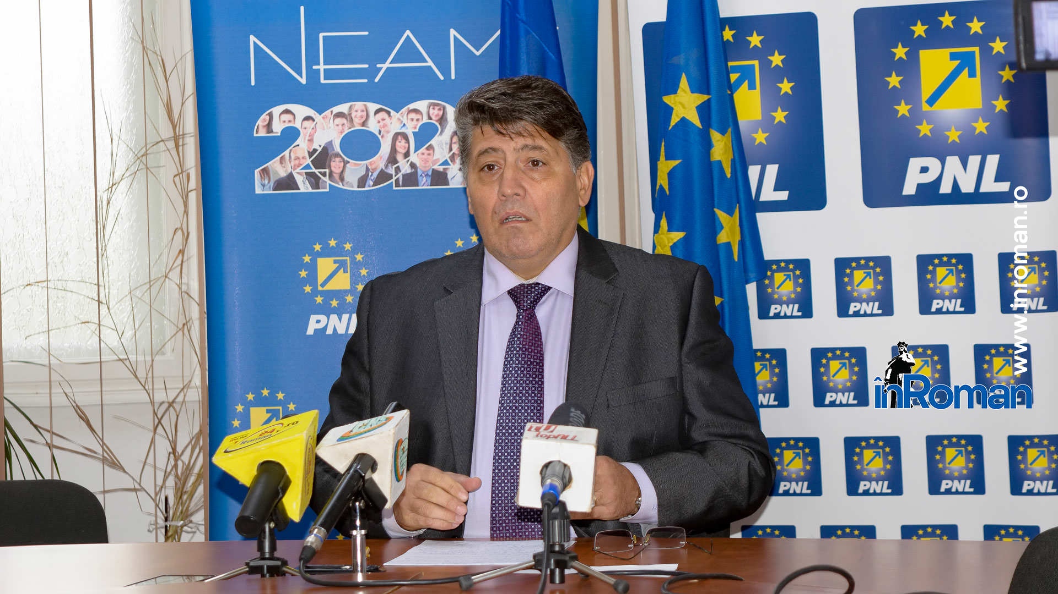
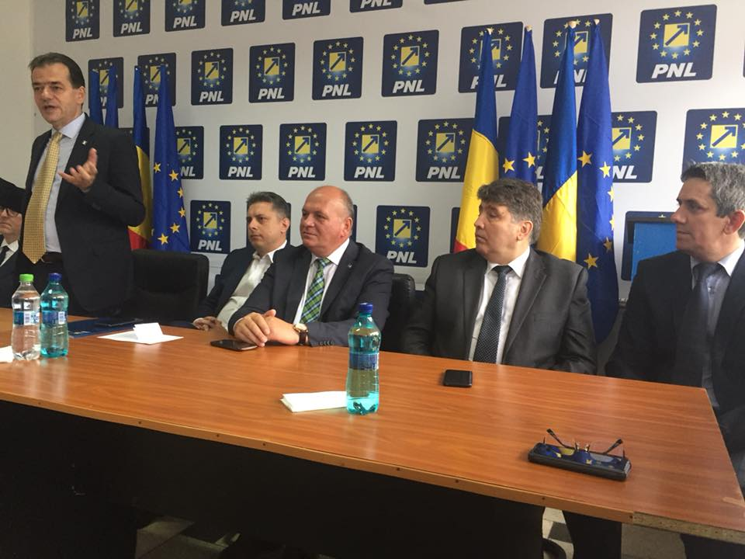
În calitate de vicepreședinte al PNL particip, săptămânal, la Biroul Executiv Național al PNL - forul de conducere al partidului - dar și la evenimente politice de partid și nu numai, precum Liga Aleșilor Locali sau Forumul Administraţiei Publice Locale.
25 octombrie Conferinta Piatra Neamt
23 iunie, Conferință de presă la Piatra Neamț, alături de Președintele PNL Ludovic Orban

Slide 24
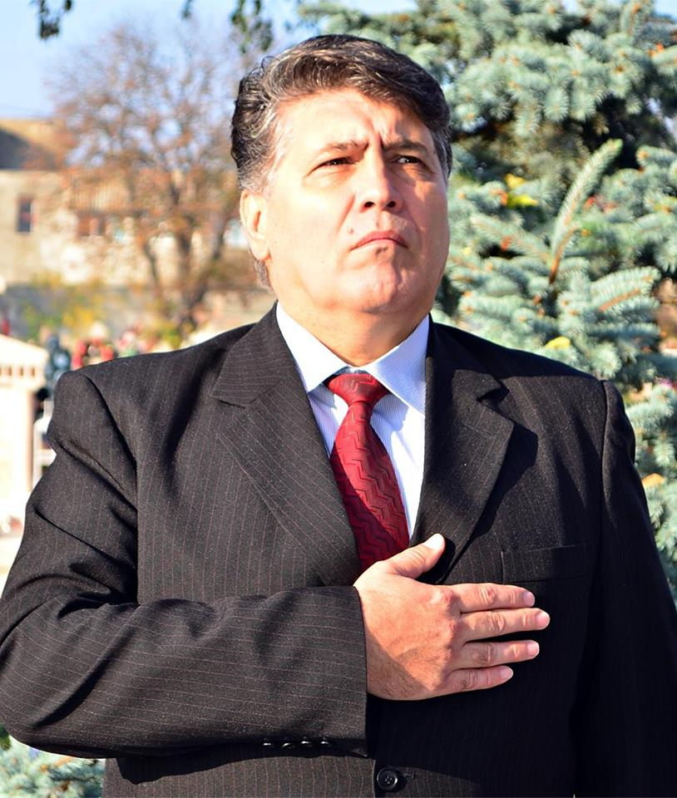
Voi continua să monitorizez și să reprezint punctul de vedere al partidului pe domeniile pe care le gestionez, așa cum am procedat și până în acest moment.

Slide 25
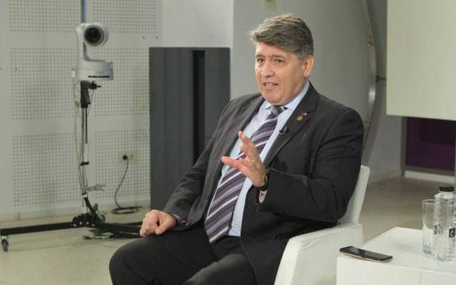
Activitate media
Am fost prezent în mass-media națională, atât prin participările la emisiuni la posturi de știri, dar și prin declarații și comunicate de presă. Astfel, am participat la emisiuni la Realitatea Tv, B1 TV, Antena 3 sau Digi 24, dar și la posturile locale, în care am discutat despre problemele românilor, în general, dar și ale nemțenilor, în particular, și am criticat actuala guvernare PSD de fiecare dată când a fost necesar să fac acest lucru și, din păcate, ocaziile nu au fost puține.
Printre punctele de vedere critice pe care le-am avut la adresa guvernării PSD, am atras atenția asupra modului abuziv în care forțele de ordine au acționat pe 10 august, asupra greșelilor flagrante din manuale, refuzul PSD de a vota pentru construirea Autostrăzii Unirii, precum și asupra modului superficial în care a fost alcătuit proiectul de buget pentru anul 2019, dar și criza financiară de la nivelul Guvernului.

